Slide 1


Cēloņi un darbības mehānisms
Eiropas Komisijas atbalsts šīs publikācijas sagatavošanai nav uzskatāms par satura apstiprinājumu, kas atspoguļo tikai autoru viedokļus, un Komisija nevar būt atbildīga par tajā ietvertās informācijas jebkādu izmantošanu.

Slide 2

Apmācību vienības
1. nodaļa: Vardarbības un diskriminācijas definīcija, veidi un formas
2. nodaļa: Pamatjēdzieni par dažādības dimensiju kā diskriminācijas cēloni
3. nodaļa: Vardarbības darbavietā riska grupas un nedrošās situācijas
4. nodaļa: Vardarbības darbavietā cēloņi un kultūras ietekme darba vidē mikro-, mezo- un makrolīmenī. Starpkultūru komandu specifika

Slide 3
Mācību rezultāti
Spēja atšķirt dažādus vardarbības un diskriminācijas veidus un formas darba vietā
Spēja ņemt vērā daudzveidības dimensijas, lai veicinātu personāla starpkultūru kompetenci un samazinātu diskriminācijas risku
Spēja pārdomāt savas kultūras ietekmi
https://www.weedout.eu/

Slide 4

Vardarbības un diskriminācijas definīcija, veidi un formas
1. tēma

Slide 5
1. tēma: Vardarbības un diskriminācijas definīcija, veidi un formas
Vardarbības darbavietā definīcija
"Incidenti, kad darbinieki tiek ļaunprātīgi izmantoti, viņiem tiek draudēts vai uzbrukts apstākļos, kas saistīti ar viņu darbu, tostarp nokļūšanu uz darbu un no darba, un kas saistīti ar tiešu vai netiešu apdraudējumu viņu drošībai, labklājībai un veselībai" (Eiropas Darba drošības un veselības aizsardzības aģentūra, 2010).
https://www.weedout.eu/

Slide 6
1. tēma: Vardarbības un diskriminācijas definīcija, veidi un formas
Vardarbības veidi
Vardarbība no trešajām personām (klienta vardarbība pret darba ņēmēju).
Darbinieka vardarbība pret citu darbinieku
Noziedzīgs nodoms
Personiskās attiecības
https://www.weedout.eu/

Slide 7
1. tēma: Vardarbības un diskriminācijas definīcija, veidi un formas
Vardarbības veidi
Psiholoģiskā vardarbība
Fizioloģiskā/fiziskā vardarbība
Seksuālā vardarbība
Diskriminācija
https://www.weedout.eu/

Slide 8

Dažādības dimensija kā diskriminācijas cēlonis: pamatjēdzieni
2. tēma

Slide 9
2. tēma: Dažādības dimensija kā diskriminācijas cēlonis: pamatjēdzieni
Diskriminācijas definīcija
Nevienlīdzīga attieksme pret personu vai personu grupu, pamatojoties uz tādām personīgām īpašībām kā dzimums, rase, ādas krāsa, nacionālā vai sociālā izcelsme, reliģija, valoda vai uzskati.
https://www.weedout.eu/

Slide 10
2. tēma: Dažādības dimensija kā diskriminācijas cēlonis: pamatjēdzieni
Diskriminācijas veidi un formas
Tiešā diskriminācija
Netieša diskriminācija
Uzmākšanās
Viktimizācija
https://www.weedout.eu/

Slide 11

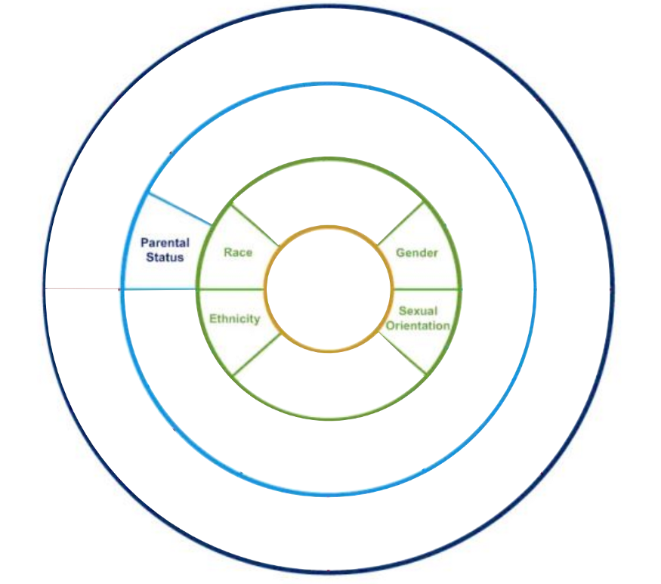
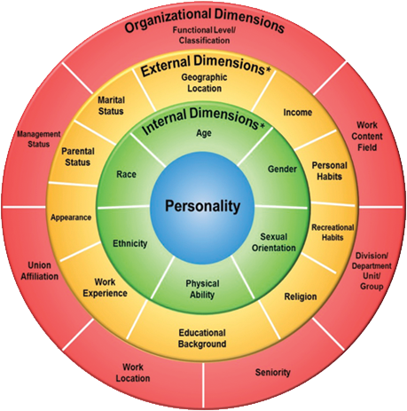

Iekļaušana ir būtiska uzņēmējdarbībai
Labi pārvaldīta daudzveidība sniedz priekšrocības, kas palielina panākumus
Pašlaik tiek uzskatīts, ka sakarība attiecas tikai uz šo atribūtu apakškopu.
Gardensvarca un Rowe izveidotais dažādības modelis FOUR LAYERS OF DIVERSITY ir ietekmējis un paplašinājis
sarunas par daudzveidību. Tas nosaka toni iekļaušanai, atspoguļojot katra cilvēka realitāti organizācijā.

Slide 12
Četru daudzveidības slāņu modelis
Kā to vislabāk pārvaldīt, lai izmantotu potenciālos ieguvumus?
Savā būtībā daudzveidība ir saistīta ar iekļaušanu un izslēgšanu.
Četri daudzveidības slāņi tiek izmantoti, lai formulētu jautājumus un veicinātu diskusijas, kā arī iesaistīšanos daudzveidības pārvaldībā.
Daudzveidības dimensijas bieži tiek attēlotas četros apļos.
Visi šie aspekti atspoguļo jomas, kurās var būt gan līdzības un kopsaucēji, gan arī atšķirības.
Ja šīs atšķirības tiek labi pārvaldītas, tās var sniegt jaunas perspektīvas, idejas un viedokļus, kas nepieciešami organizācijai.
Nepareizi pārvaldīti aspekti var radīt konfliktu un nesaprašanos, kas apgrūtina komandas darbu, samazina produktivitāti un kavē efektivitāti.
Lai maksimāli palielinātu spēju pārvaldīt šo sarežģīto atšķirību kopumu, organizācijām ir nepieciešama sistēma un stratēģija.

Slide 13
Četru daudzveidības slāņu modelis
Lai organizācija spētu tikt galā ar kompleksām kultūras pārmaiņām, tai jākoncentrējas uz trim jomām:
(1) individuālā attieksme un uzvedība,
(2) vadības prasmes un prakses un
(3) organizācijas vērtības un politika.
Lai īstenotu kultūras pārmaiņas, tiek ierosināts šāds septiņu soļu process. Šie posmi bieži vien var notikt vienlaicīgi.
1. POSMS: IZPILDVARAS APŅEMŠANĀS SASTĀDĪŠANA
II POSMS: VĒRTĒJUMS
III POSMS: DAUDZVEIDĪBAS PADOME
IV POSMS: SISTĒMAS IZMAIŅAS
V POSMS: APMĀCĪBA
VI POSMS: MĒRĪJUMI UN NOVĒRTĒŠANA
VII POSMS: INTEGRĀCIJA

Slide 14
2. tēma: Dažādības dimensija kā diskriminācijas cēlonis: pamatjēdzieni
Dažādības dimensijas ietver:
Dzimumu | Vecumu
Reliģiskos uzskatus | Fiziskās un garīgās spējas
Rasi | Ienākumus
Ģimenes stāvokli | Seksuālo orientāciju
Etnisko piederību | Nodarbošanos
Ģimenes statusu | Valodu
Ģeogrāfisko atrašanās vietu | un daudzas citas sastāvdaļas.
https://www.weedout.eu/

Slide 15
2. tēma: Dažādības dimensija kā diskriminācijas cēlonis: pamatjēdzieni
Ar likumu aizsargātās pazīmes :
Vecums
Rase
Dzimums
Dzimuma maiņa
Invaliditāte
Grūtniecība un maternitāte
Laulība un civilās partnerattiecības
Reliģija vai pārliecība
Seksuālā orientācija
Notes:
Iekļaut avotu
Norādiet, vai tas ir valsts, ES utt.

Slide 16

Vardarbības darbavietā riska grupas un nedrošās situācijas
3. tēma

Slide 17
3. tēma: Vardarbības darbavietā riska grupas un nedrošās situācijas
Neaizsargātas darba ņēmēju grupas:
Sievietes
Nepilnas slodzes darbinieki
Jaunie darba ņēmēji un pagaidu darbinieki
Imigranti un etniskās minoritātes

Slide 18
3. tēma: Vardarbības darbavietā riska grupas un nedrošās situācijas
Neaizsargātas situācijas:
Garas maiņas, neregulārs un neparasts darba laiks.
Nestabili ienākumi
Neoficiālā ekonomika
Naktsdzīves apmeklētāju apkalpošana
Stress un spiediens
Kontroles trūkums darbā
Izdegšana
Darba vieta atrodas rajonā ar augstu noziedzības līmeni

Slide 19
Vardarbības darbavietā cēloņi un kultūras ietekme darba vidē mikro-, mezo- un makrolīmenī ; starpkultūru komandu specifika.
4. tēma
1

Slide 20
4. tēma: Vardarbības darbavietā cēloņi un kultūras ietekme darba vidē mikro-, mezo- un makrolīmenī; starpkultūru komandu specifika.
Vides faktori bieži vien aprobežojas ar organizatoriskās vides faktoriem, piemēram, kultūru.
Sociālekonomiskais statuss (piemēram, nabadzība, bezdarbnieki utt.) bieži ir saistīts ar vardarbīgiem noziegumiem.
Viens no stresa faktoriem, kam ir pierādīta korelācija ar agresiju darbavietā, ir sociālās pārmaiņas (kas parasti ir saistītas ar politiskiem jautājumiem).

Slide 21
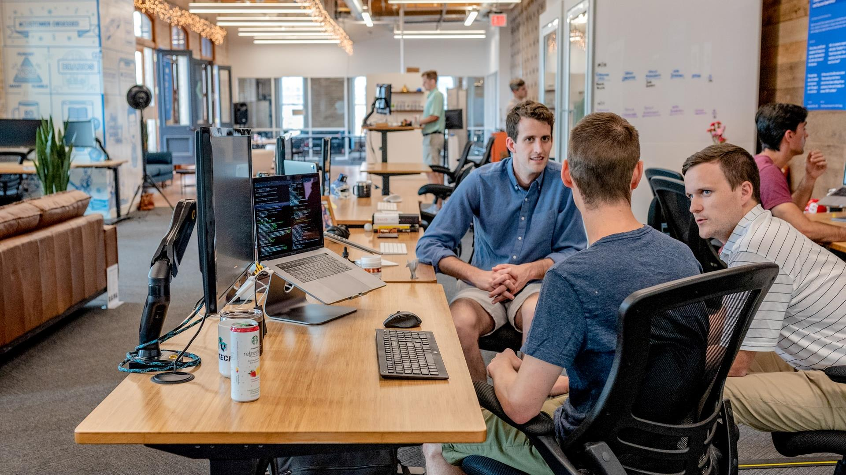
Nodarbības klasē:
(20 minūtes)
Pamatojoties uz šīs nodaļas materiālu, grupās pa 3 cilvēkiem atsauciet atmiņā un pierakstiet visus diskriminācijas veidus un ar likumu aizsargātās pazīmes.

Slide 22
Atsauces:
Argrusa, J. F., Coats, W., Tanner, J. un Leong, J. S. L. L. (2002): Honkonga un Ņūorleāna: (Francija, Londona): salīdzinošs pētījums par restorānu darbinieku priekšstatiem par seksuālu uzmākšanos. International Journal of Hospitality and Tourism Administration, 3, 3, 19-31.
Argrusa, J. F., Coats, W., Tanner, J. un Leong, J. S. L. L. (2002): Honkonga un Ņūorleāna: (Francija, Londona): salīdzinošs pētījums par restorānu darbinieku priekšstatiem par seksuālu uzmākšanos. International Journal of Hospitality and Tourism Administration, 3, 3, 19-31.
Baron, R. A., & Neuman, J. H. (1996). Vardarbība darba vietā un agresija darba vietā: Evidence on their relative frequency and potential causes. Agresīva uzvedība: International Society for Research on Aggression, 22(3), 161-173.
Di Martino, V., Hoel, H. un Cooper, C. L. (2003): Vardarbība un uzmākšanās darbavietā: Literatūras apskats. Eiropas Dzīves un darba apstākļu uzlabošanas fonds: Dublina: .
Hoel, H. (1993): The question of union democracy in the Norwegian hotel and catering industry. Nepublicēts maģistra darbs, Salfordas Universitāte, Apvienotā Karaliste Hoel, H. (2002): Mobings darbā Lielbritānijā. Nepublicēts doktora disertācijas darbs.
Hoel, H. (1993): The question of union democracy in the Norwegian hotel and catering industry. Nepublicēts maģistra darbs, Salfordas Universitāte, Apvienotā Karaliste.
Hotel and Caterer (1995): Neil Savage vēstule, 12. oktobris, 40.-42. lpp.

Slide 23
https://springinstitute.org/whats-difference-multicultural-intercultural-cross-cultural-communication/
https://www.hrsolutions-uk.com/4-types-of-discrimination/
https://www.ilo.org/wcmsp5/groups/public/---ed_dialogue/---sector/documents/publication/wcms_161998.pdf
https://www.nabet.us/proceedings-archive/NABET-Proceedings-2018.pdf#page=121
https://www.personio.com/hr-lexicon/types-of-discrimination/#1
Jackson, S. E. (1992). "Komandas sastāvs organizācijas vidē: Issues in managing an increasingly diverse work force" in Group process and productivity. Eds. S. Worchel, W. Wood un J. A. Simpson (Newbury Park, CA: Sage), 136-180.
Karasek, (1979): K. Karekas: Darba prasības, darba lēmumu pieņemšanas brīvība un garīgā slodze: ietekme uz darba vietu pārveidi. Administrative Science Quarterly, 24, 285-330.
Lankford, A. (2013). Pašnāvnieku teroristu un pašnāvnieku, šāvēju darbavietās un skolās ASV no 1990. līdz 2010. gadam salīdzinošā analīze. Homicide Studies, 17(3), 255-274.
Peterson, R. D., Krivo, L. J., & Harris, M. A. (2000). Nelabvēlīgā situācija un vardarbīgi noziegumi kaimiņos: Vai vietējām institūcijām ir nozīme? Journal of Research In Crime And Delinquency, 37(1), 31-63.
University, USU (2016) Understanding the dimensions of diversity, USU. Pieejams: https://extension.usu.edu/employee/diversity/dimensions-of-diversity.

Slide 24
Zagenczyk, T. J., Murrell, A. J., & Gibney, R. (2008). Fiziskās darba vides ietekme uz individuālā un grupas līmeņa sociālā kapitāla veidošanos. International Journal of Organizational Analysis, 15(2), 119-135.
Zohar, D. (1994): D. Zohar (Zohar): Darba stresa profila analīze viesnīcu nozarē. International Journal of Hospitality Management, 13, (3), 219-231.

Slide 25







Projekta partneri
DEKAPLUS
Kipra
Čehijas Dzīvības zinātņu universitāte Prāgā
Čehijas Republika
DIAS
Grieķija
OUT LOUD
Latvija
Sociālās inovācijas fonds
Lietuva
Panciprinas viesnīcu vadītāju asociācija
Kipra
Beneke & Prinzhorn GmbH
Vācija
https://www.weedout.eu/

